Slide 1



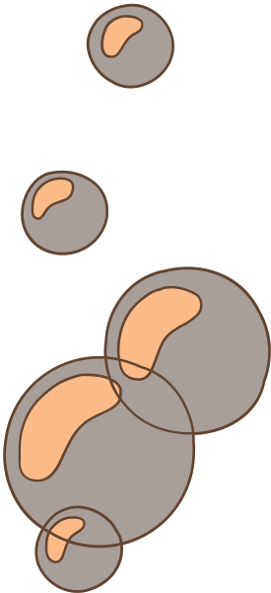
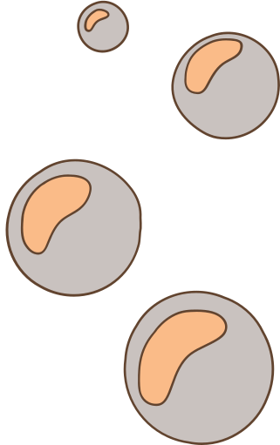

LOGAM
Disusun oleh: Dinda Natalisa

Slide 2
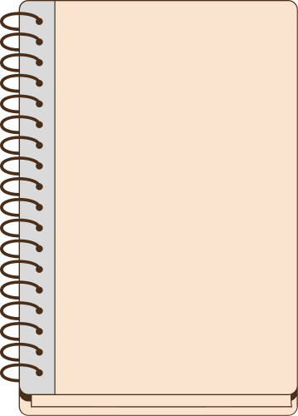
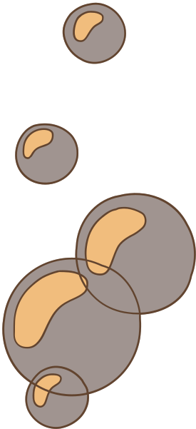
Objektif Pembelajaran
Menyusun logam dalam siri kereaktifan berdasarkan tindak balasnya.
Menjelaskan tindak balas logam dengan oksigen, air, asid, dan garam logam lain.
Menjelaskan kaedah pengekstrakan logam daripada bijih berdasarkan kereaktifan.
Menerangkan proses pengaratan dan cara mencegahnya.
Menyatakan kegunaan logam dalam industri dan kehidupan harian.

Slide 3
Siri Kereaktifan Logam
Definisi:
Siri kereaktifan logam ialah suatu susunan logam berdasarkan keupayaannya untuk kehilangan elektron dan membentuk ion positif dalam tindak balas kimia.
Logam-logam yang lebih reaktif mudah mengalami pengoksidaan dan bertindak balas dengan bahan lain seperti air, asid, oksigen dan garam logam lain.

Slide 4
Susunan Siri Kereaktifan Logam (daripada paling
reaktif ke paling kurang reaktif):
Kalium (K) Natrium (Na) Kalsium (Ca) Magnesium (Mg) Aluminium (Al) Zink (Zn)
Besi (Fe) Timah (Sn) Plumbum (Pb) Kuprum (Cu) Perak (Ag) Emas (Au)
Tips hafalan: "Kak Na Kak Magah Ada Zikir Baca Tiap Petang Kena Pakai Emas"

Slide 5
Tindak Balas Logam
Tindak Balas Logam dengan Oksigen
Logam bertindak balas dengan oksigen membentuk oksida logam.
Semakin tinggi kereaktifan logam, semakin mudah ia bertindak balas dengan oksigen.
Contoh:
Magnesium terbakar dengan nyalaan putih terang →
2Mg + O₂ → 2MgO
Kuprum hanya bertindak balas dengan pemanasan yang kuat →
2Cu + O₂ → 2CuO

Slide 6
Tindak Balas Logam
B. Tindak Balas Logam dengan Air
Hanya logam sangat reaktif bertindak balas dengan air sejuk.
Logam seperti Mg, Zn dan Fe memerlukan air panas atau stim untuk bertindak balas.
Logam kurang reaktif seperti Cu, Ag, Au tidak bertindak balas dengan air.
Contoh:
2Na + 2H₂O → 2NaOH + H₂↑
Ca + 2H₂O → Ca(OH)₂ + H₂↑

Slide 7
Tindak Balas Logam
C. Tindak Balas Logam dengan Asid Cair
Logam bertindak balas dengan asid hidroklorik atau asid sulfurik cair, menghasilkan garam dan gas hidrogen.
Logam tidak reaktif seperti kuprum, perak dan emas tidak bertindak balas.
Contoh:
Zn + 2HCl → ZnCl₂ + H₂↑
Fe + H₂SO₄ → FeSO₄ + H₂↑

Slide 8
Tindak Balas Logam
D. Tindak Balas Logam dengan Garam Logam Lain (Tindak Balas Penyesaran)
Logam yang lebih reaktif akan menyesar logam yang kurang reaktif daripada larutan garamnya.
Contoh:
Mg + CuSO₄ → MgSO₄ + Cu
Zn + Pb(NO₃)₂ → Zn(NO₃)₂ + Pb

Slide 9
Pengekstrakan Logam daripada Bijih
Definisi Bijih:
Bijih ialah batuan yang mengandungi logam dalam bentuk sebatian kimia seperti oksida atau sulfida.
Kaedah Pengekstrakan:
Kaedah bergantung kepada kedudukan logam dalam siri kereaktifan.

Slide 10
Tindak Balas Logam
Jenis Logam | Contoh | Kaedah Pengekstrakan
Sangat reaktif | K, Na, Ca, Al | Elektrolisis bijih lebur
Sederhana reaktif | Zn, Fe, Pb, Sn | Penurunan oksida logam dengan karbon
Kurang reaktif | Cu, Ag, Au | Pemanasan bijih logam sahaja atau didapati bebas
Contoh Proses:
Elektrolisis aluminium oksida
(Al₂O₃): Al₂O₃ → 2Al + 3O₂
Penurunan zink oksida oleh karbon:
ZnO + C → Zn + CO

Slide 11
Pengaratan dan Pencegahannya
Maksud Pengaratan:
Pengaratan ialah proses pengoksidaan perlahan logam (biasanya besi) yang melibatkan air dan oksigen untuk membentuk besi(III) oksida terhidrat, iaitu karat.
Persamaan perkataan:
Besi + Air + Oksigen → Karat

Slide 12
Faktor yang Mempengaruhi Pengaratan:
Kehadiran air dan oksigen
Kelembapan udara
Kehadiran garam, seperti di kawasan laut
Air asid mempercepatkan pengaratan

Slide 13
Kaedah Pencegahan Pengaratan:
Kaedah | Penerangan
Mengecat | Menutup permukaan besi
Salutan minyak | Menghalang sentuhan air dan udara
Galvanisasi | Salutan dengan zink (zink lebih reaktif – bertindak sebagai logam pelindung)
Salutan plastik | Pelindung fizikal
Pengaloian | Membuat aloi seperti keluli tahan karat (Fe + Cr + Ni)

Slide 14
Kegunaan Logam dalam Industri dan Kehidupan Seharian
Contoh dan Kegunaannya:
Logam | Kegunaan
Aluminium | Rangka pesawat, tin minuman, pembalut makanan (ringan, tidak berkarat)
Kuprum (Cu) | Pendawaian elektrik (konduktor yang baik)
Zink (Zn) | Melindungi besi melalui proses galvanisasi
Besi (Fe) | Pembinaan bangunan, jambatan, kenderaan (kukuh, murah)
Plumbum (Pb) | Bateri kereta
Perak (Ag) dan Emas (Au) | Barang kemas, komponen elektronik (konduktor dan tahan karat)

Slide 15
Kesimpulan
Logam disusun dalam siri kereaktifan berdasarkan kecenderungan bertindak balas dengan bahan lain. Logam boleh bertindak balas dengan oksigen, air, asid, dan garam logam lain. Kaedah pengekstrakan logam bergantung pada kereaktifannya. Pengaratan berlaku pada besi dan boleh dicegah dengan pelbagai kaedah. Logam digunakan secara meluas dalam industri dan kehidupan seharian.

Slide 16
Terima Kasih

